Slide 1
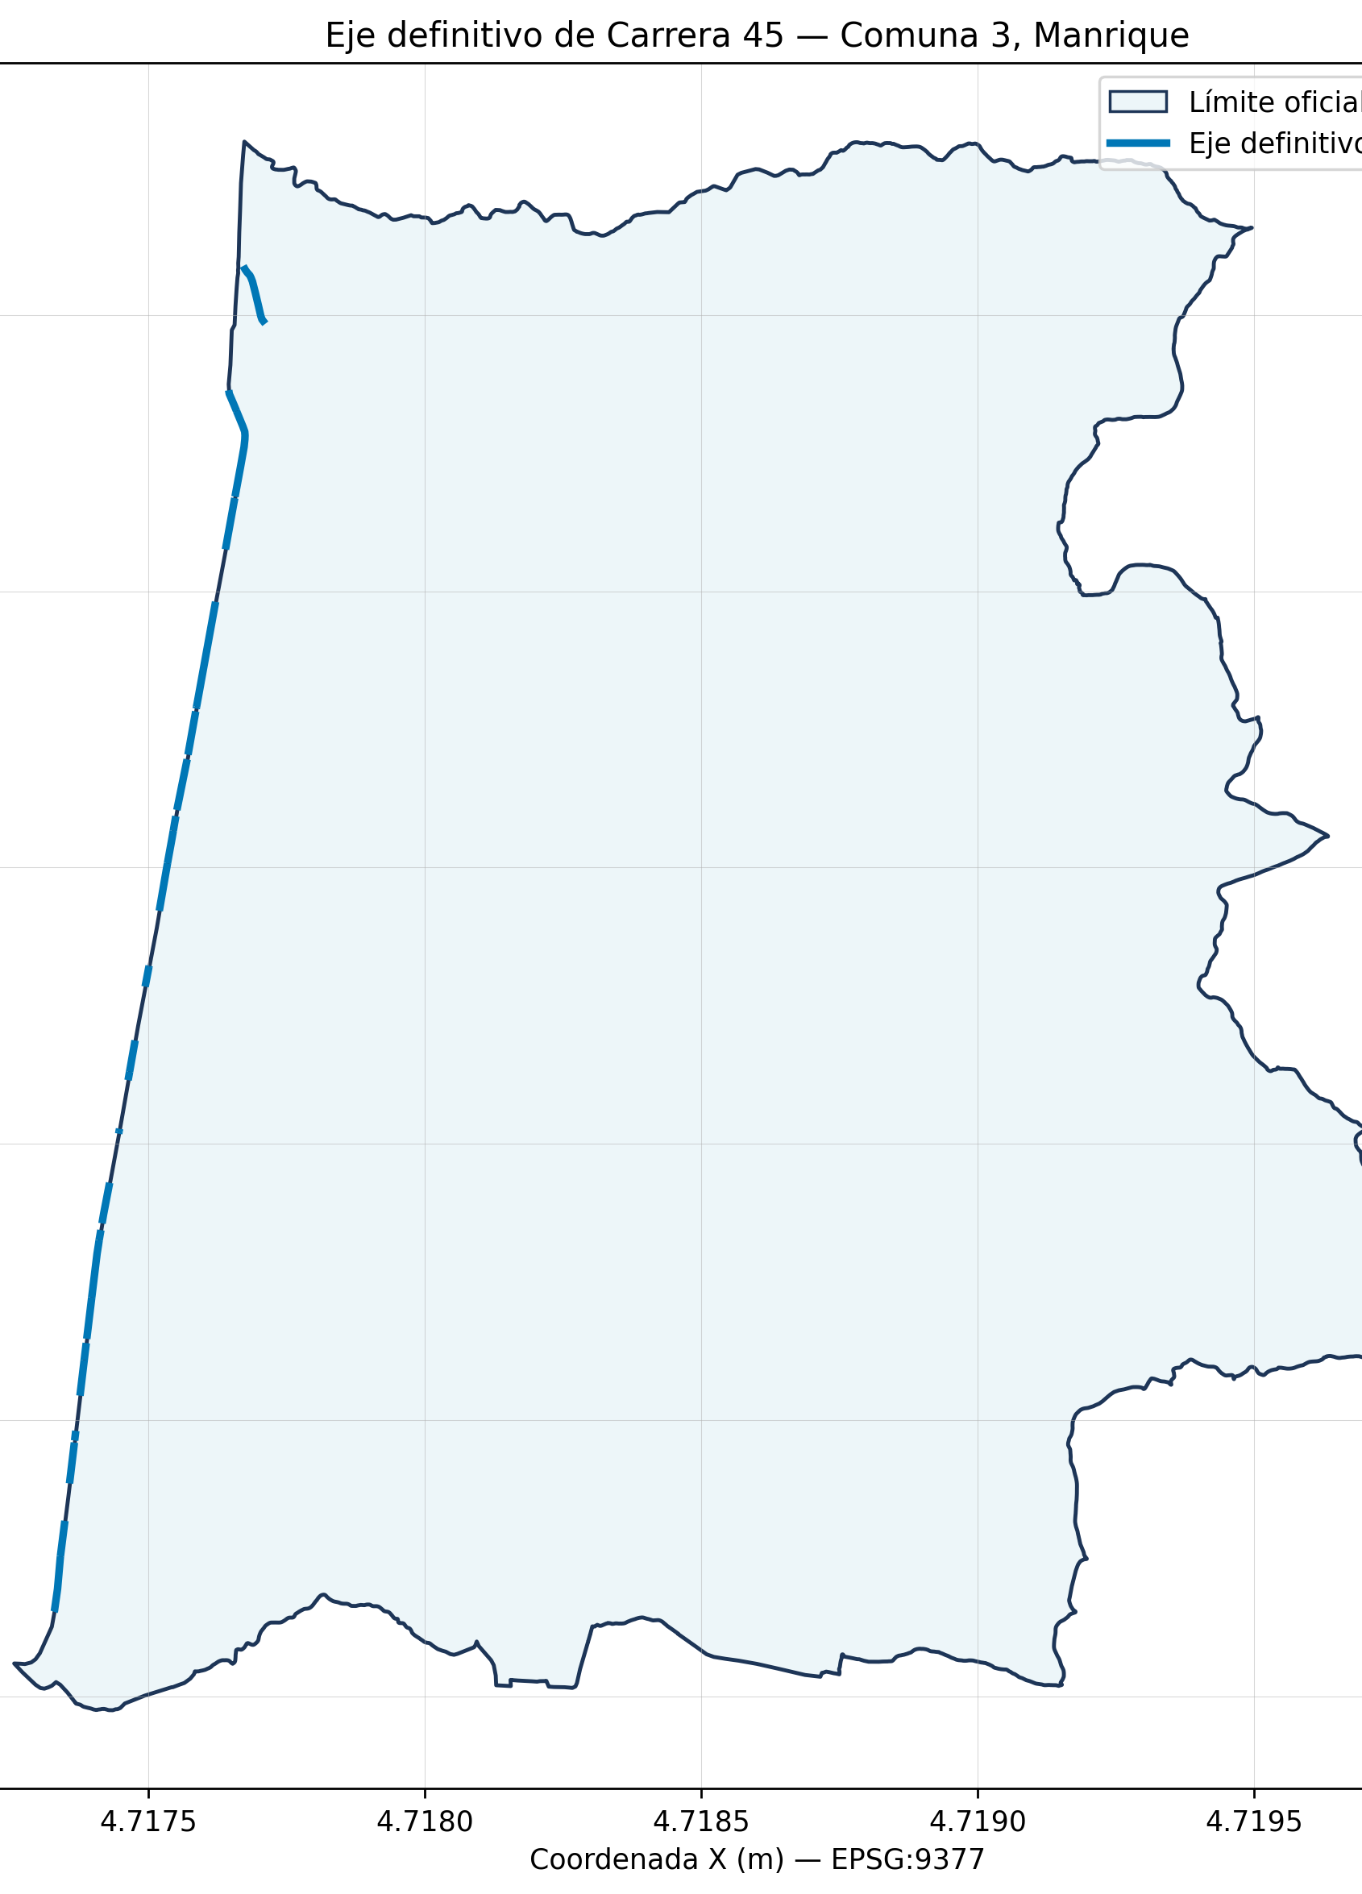
MOVIMANRIQUE45
Seguridad vial y accesibilidad en la Carrera 45
Comuna 3 - Manrique, Medellín
Información territorial para entender y revisar el corredor.
Versión 3 | Información para la revisión de campo
Base validada: 8.332 siniestros | 604 dentro del corredor de 50 m
Notes:
Fuente: reports/mapa_carrera45_manrique_definitiva.png; reports/geospatial/cierre_tecnico.md
El eje definitivo contiene 26 segmentos y se limita al polígono oficial de Manrique.

Slide 2
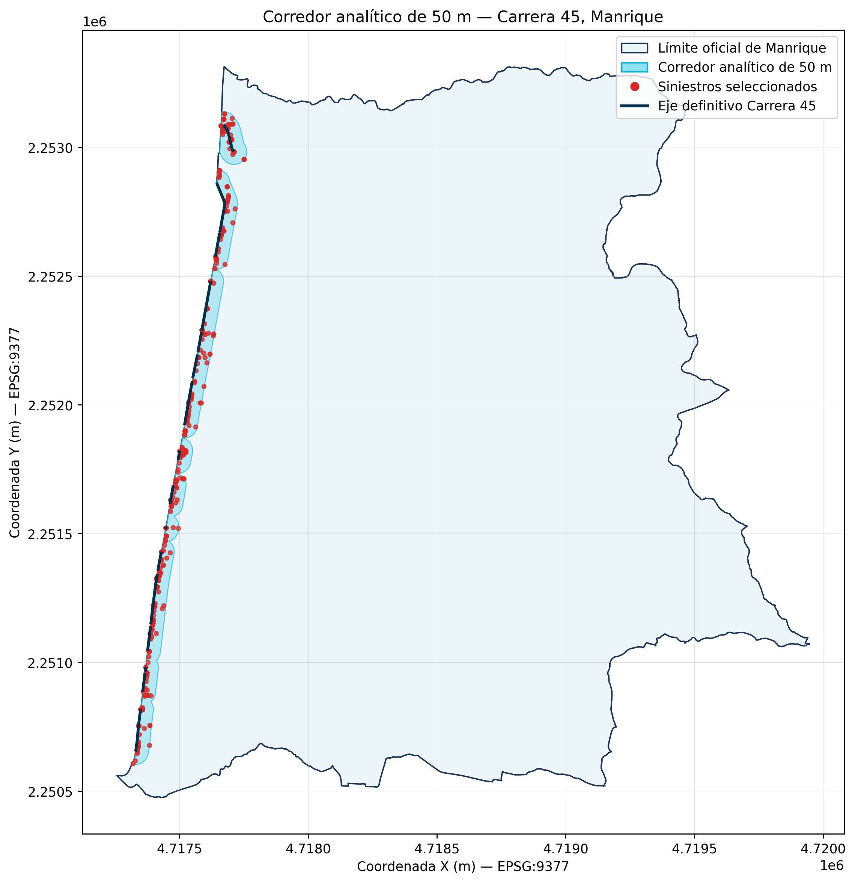
MOVIMANRIQUE45
¿Qué estamos revisando?
El corredor se delimitó con el límite oficial de Manrique y conserva los casos cercanos al borde.
Carrera 45 dentro de Manrique
• La malla vial tenía una diferencia entre el CRS declarado y sus coordenadas. Se trató solo en memoria, sin cambiar la fuente original.
• El eje se recortó con el límite oficial de la Comuna 3 - Manrique y conserva 26 segmentos, 33 partes y seis fragmentos menores de un metro.
• El corredor de 50 m muestra cercanía al eje. No demuestra causalidad ni atribuye un siniestro a la vía.
Fuente: productos geoespaciales validados del proyecto
Comuna 3 - Manrique | Evidencia territorial reproducible
02
Notes:
Fuente: reports/mapa_corredor_siniestros_carrera45_50m.png; reports/geospatial/cierre_tecnico.md
La imagen presenta el corredor de 50 m recortado al límite oficial de Manrique.

Slide 3
MOVIMANRIQUE45
¿Para qué sirve?
Una herramienta local para revisar registros históricos antes de pensar en posibles soluciones.
01
02
03
Territorio
Trazabilidad
Consulta
Ubicar la Carrera 45 dentro del territorio oficial de Manrique.
Conservar datos, categorías y pruebas que permitan revisar el resultado.
Usar filtros, mapa y fichas de zonas sin convertirlos en decisiones de obra.
Alcance actual: análisis descriptivo y geoespacial. Power BI nativo y modelos predictivos no hacen parte de este cierre.
Comuna 3 - Manrique | Evidencia territorial reproducible
03
Notes:
Fuente: README.md; reports/estado_mvp.md; reports/ia_exploratoria.md
La plataforma no declara un modelo predictivo ni un informe Power BI nativo validado.

Slide 4
MOVIMANRIQUE45
¿Con qué información trabajamos?
La vista web usa insumos validados y no modifica los archivos originales.
Fuente | Uso en el proyecto | Resultado validado
Siniestros viales | Puntos y atributos de Comuna 3 | 8.332 registros entre 2019 y 2025
Malla vial oficial | Eje definitivo de Carrera 45 | 26 segmentos | 1.698,67 m
Límite territorial | Recorte y control espacial | Comuna 3 - Manrique en EPSG:9377
Capas derivadas | Geovisor y zonas identificadas | 439 celdas | 12 zonas
Cómo se organizan los registros
604
dentro del corredor (50 m)
40
cerca del límite
4
ubicación por revisar
7684 otros registros de Manrique
Los 644 casos por proximidad geométrica simple no sustituyen los 604 registros del indicador principal.
Comuna 3 - Manrique | Evidencia territorial reproducible
04
Notes:
Fuente: web/data/dashboard.json; reports/geospatial/cierre_tecnico.md; src/geospatial/ids_cierre_v1.json
La presentación diferencia la proximidad geométrica simple de la clasificación de cierre con IDs oficiales.

Slide 5
MOVIMANRIQUE45
Cómo se construyó el análisis
Del dato original al geovisor, con reglas que se pueden revisar.
1
2
3
4
5
Datos
Validación
Territorio
Clasificación
Consulta
Fuentes oficiales y copia original.
CRS, atributos y geometrías.
Eje y corredor dentro de Manrique.
Registros dentro, cerca del límite y por revisar.
Dashboard, mapa y fichas de zonas.
Regla territorial: ninguna parte final del corredor queda fuera de la Comuna 3 - Manrique. Los vacíos entre segmentos no se rellenaron artificialmente.
Comuna 3 - Manrique | Evidencia territorial reproducible
05
Notes:
Fuente: reports/reporte_carrera45_manrique_definitiva.txt; reports/reporte_corredor_carrera45_50m.txt
La metodología preserva las geometrías existentes y no conecta segmentos artificialmente.

Slide 6
MOVIMANRIQUE45
¿Qué encontramos?
Los registros históricos ayudan a ver patrones; no miden por sí solos el riesgo vial.
Datos principales
8332
siniestros analizados
604
dentro del corredor (50 m)
439
celdas con registros
12
zonas identificadas
Comuna 3 - Manrique | Evidencia territorial reproducible
06
Notes:
Fuente: web/data/dashboard.json; reports/geospatial/cierre_tecnico.md
Serie anual calculada desde dashboard.json: 2019=1524, 2020=1142, 2021=1413, 2022=1317, 2023=942, 2024=849, 2025=1145.

Slide 7
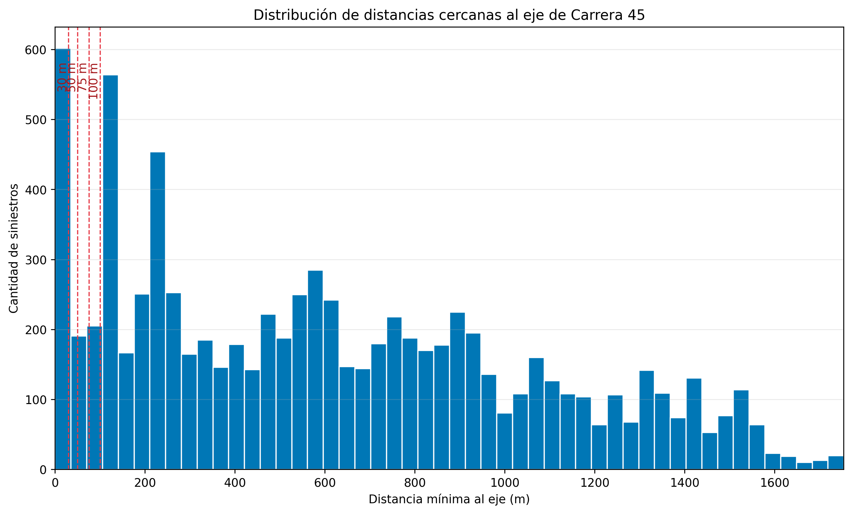
MOVIMANRIQUE45
Consulta el dashboard
Una vista local para filtrar datos, consultar indicadores y recorrer el mapa.
Qué puede consultar
• Filtros por año, barrio, tipo, gravedad y ubicación frente al corredor.
• Indicadores de 8.332, 604, 40 y 4 registros.
• Gráficas por año, gravedad y tipo de siniestro.
• Mapa con capas, desplazamiento, zoom y selección de zonas.
• Fichas de zonas con estado inicial Pendiente de inspección.
Distribución de distancias usada como evidencia de apoyo
La interfaz funciona localmente y lee vistas derivadas. No requiere PostgreSQL, internet ni Power BI para la demostración.
Comuna 3 - Manrique | Evidencia territorial reproducible
07
Notes:
Fuente: web/index.html; web/data/dashboard.json; web/data/intervenciones.json; tests/test_dashboard_geovisor.py
No se presenta esta lámina como una captura del dashboard. La imagen corresponde a un gráfico real del proyecto y las funciones descritas provienen de la interfaz local.

Slide 8
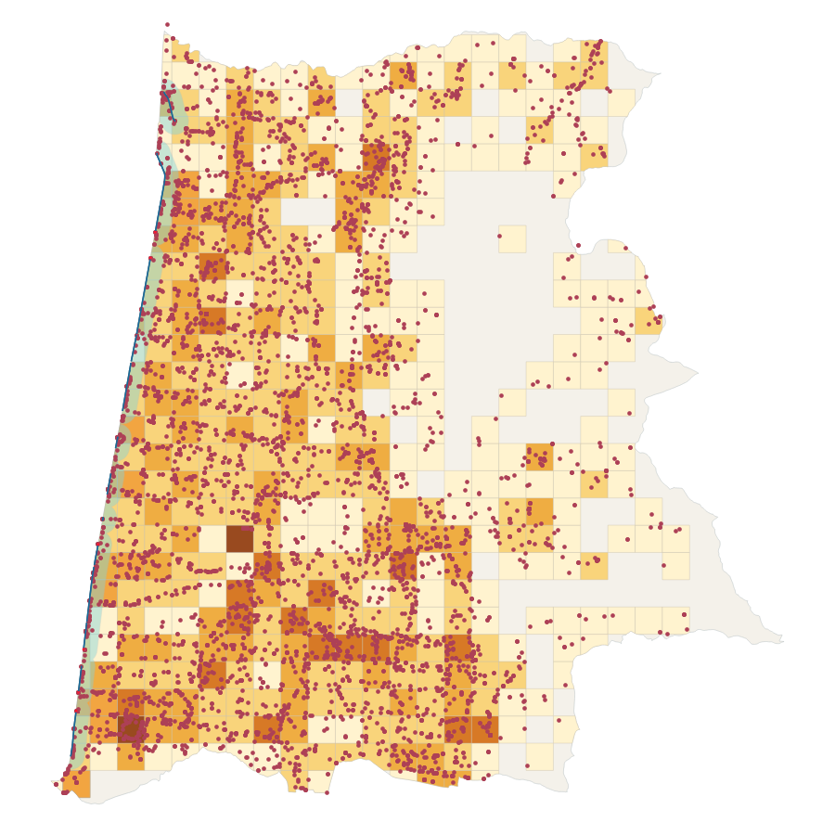
MOVIMANRIQUE45
Zonas identificadas
El mapa conecta el eje, los registros históricos y las 12 zonas que se pueden revisar.
Cómo leer las zonas
• Cada zona muestra su identificador, ubicación, registros históricos, tipos y gravedad disponible.
• Seleccionar una zona desde el mapa, el listado o la tabla abre la misma ficha y resalta su ubicación.
• El orden usa solo el número histórico de registros de cada celda. No equivale a una tasa de riesgo ni a una prioridad institucional.
• La inspección de campo debe verificar velocidades, cruces, visibilidad, accesibilidad y flujos peatonales.
Vista de control geoespacial validada en QGIS
Comuna 3 - Manrique | Evidencia territorial reproducible
08
Notes:
Fuente: reports/geospatial/qgis_final_preview.png; web/data/intervenciones.json
Las 12 zonas son exploratorias. No reemplazan una auditoría de seguridad vial ni una decisión institucional.

Slide 9
MOVIMANRIQUE45
Posibles soluciones
El módulo organiza registros históricos y opciones para evaluar, sin asignar obras ni costos por zona.
Orden | Zona | Registros | Dentro del corredor | Tramos del eje
1 | 47175_22516 | 73 | 0 | Sin intersección
2 | 47177_22527 | 72 | 2 | Sin intersección
3 | 47174_22507 | 66 | 0 | Sin intersección
4 | 47173_22505 | 64 | 0 | Sin intersección
5 | 47175_22513 | 63 | 0 | Sin intersección
Opciones para evaluar
• Pasos peatonales seguros, rampas y accesibilidad universal.
• Reductores y control de velocidad.
• Señalización, visibilidad y protección peatonal.
Estado de las 12 zonas
Comuna 3 - Manrique | Evidencia territorial reproducible
09
Notes:
Fuente: web/data/intervenciones.json; reports/modulo_intervenciones_v1.md
La tabla se deriva de los cinco mayores recuentos históricos por celda. Cada propuesta permanece pendiente de inspección.

Slide 10
¿Qué sigue?
MoviManrique45 deja una base verificable para entender y revisar la Carrera 45 dentro de la Comuna 3 - Manrique.
Datos consistentes
El cierre conserva 8.332 siniestros, 604 registros dentro del corredor y los casos cerca del límite o por revisar.
Territorio claro
El eje definitivo conserva 26 segmentos dentro de Manrique sin rellenar vacíos entre líneas.
Revisión antes de intervenir
Las 12 fichas muestran registros históricos y opciones para evaluar; todas siguen pendientes de inspección.
Siguiente paso: revisar en campo y evaluar con las entidades competentes antes de cualquier intervención física.
Notes:
Fuente: reports/geospatial/cierre_tecnico.md; web/data/intervenciones.json; reports/modulo_intervenciones_v1.md
La plataforma apoya la preparación de la inspección y no sustituye estudios técnicos, diseños, permisos ni decisiones institucionales.

